Slide 1
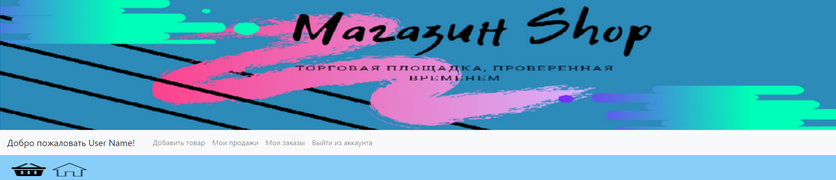
Яндекс. Лицей
Липецкая область, г. Грязи, МБОУ «Школа № 12»
Торговая площадка
Выполнил: Дегтерев Андрей Александрович
Руководитель: Дзантиев Заур Аланович
учитель информатики
г. Грязи
2021 год

Slide 2
Оглавление
Введение.
Описание создания проекта.
2.1. Создание базового шаблона.
2.2. Добавление аккаунтов (регистрация и вход в аккаунт).
2.3. Добавление товаров (добавление/удаление/редактирование).
2.4. Система поиска товаров/вывод товаров.
2.5. Система отправки уведомлений продавцу и покупателю.
3. Заключение.
4. Библиографический список.

Slide 3


Введение
Цель проекта: создание торговой площадки на языке Python.
Актуальность:
В современном информационном мире в результате широкого распространения сети Интернет, логистики, появления электронных платежных систем и электронного документооборота появилась и начала свое бурное развитие новая форма торговли - электронная торговля, которая реализуется на определенных Интернет-площадках.

Slide 4

Торговая площадка создана
с помощью Flask.
Flask — это небольшой и легкий веб-фреймворк, написанный на языке Python, предлагающий полезные инструменты и функции для облегчения процесса создания веб-приложений с использованием Python.
Он обеспечивает гибкость и является более доступным фреймворком для новых разработчиков, так как позволяет создать веб-приложение быстро.
Flask — это расширяемая система, которая не обязывает использовать конкретную структуру директорий и не требует сложного шаблонного кода перед началом использования.

Slide 5

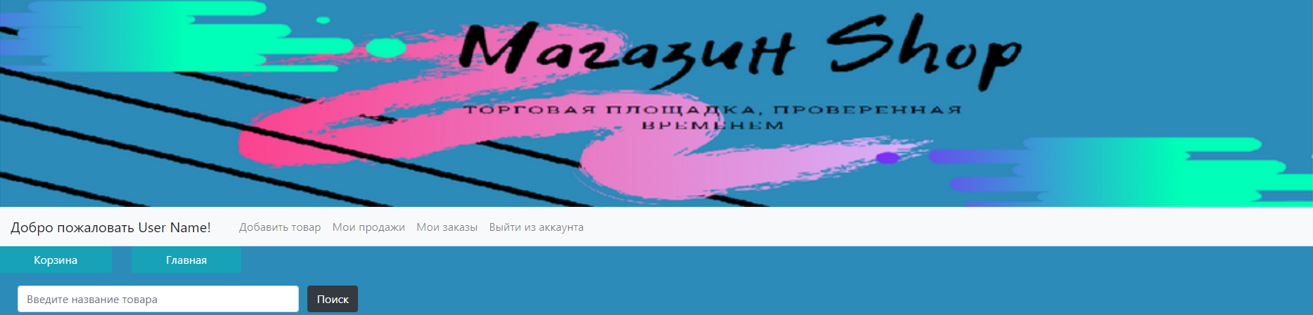
Создание базового шаблона
Сначала был создан базовый шаблон, то есть шапка сайта.
В этом проекте шапка простая и будет состоять из изображения и полосы с кнопками.

Slide 6

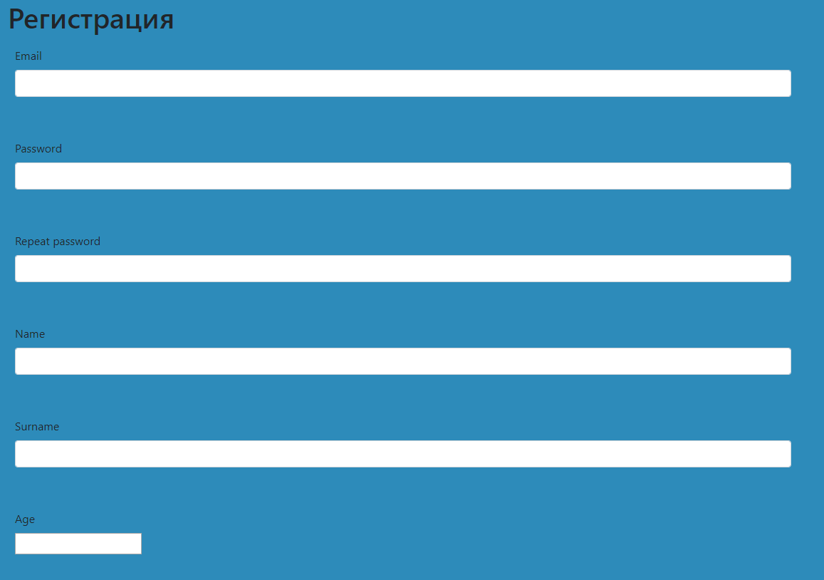
Добавление аккаунтов и регистрация
Для того, чтобы начать пользоваться торговой площадкой, Продавец или Покупатель должен создать свой аккаунт и зарегистрироваться, заполнив поля с личной информацией.

Slide 7

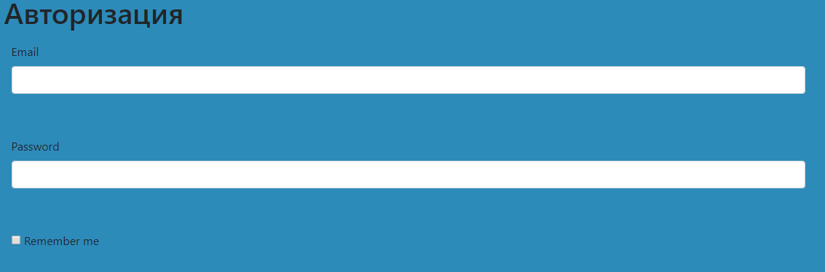
Вход в аккаунт
Для входа в аккаунт создана форма, которую также надо заполнить.

Slide 8
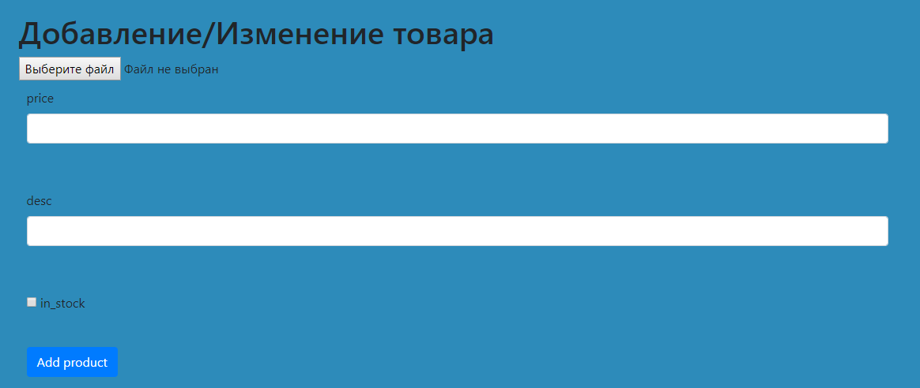
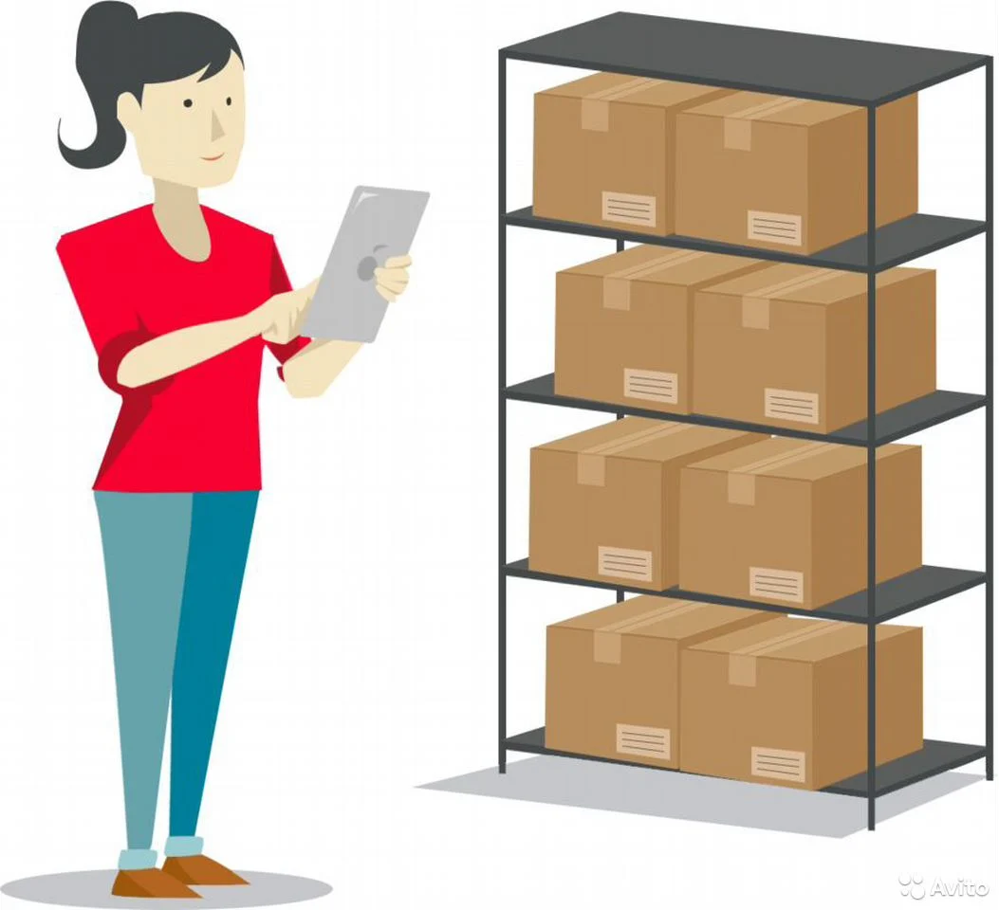
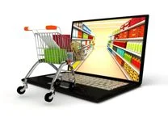
Добавление товаров
Для добавления или редактирования товаров Продавцом создана соответствующая форма, которая вызывается кнопкой «Добавить товар».

Slide 9
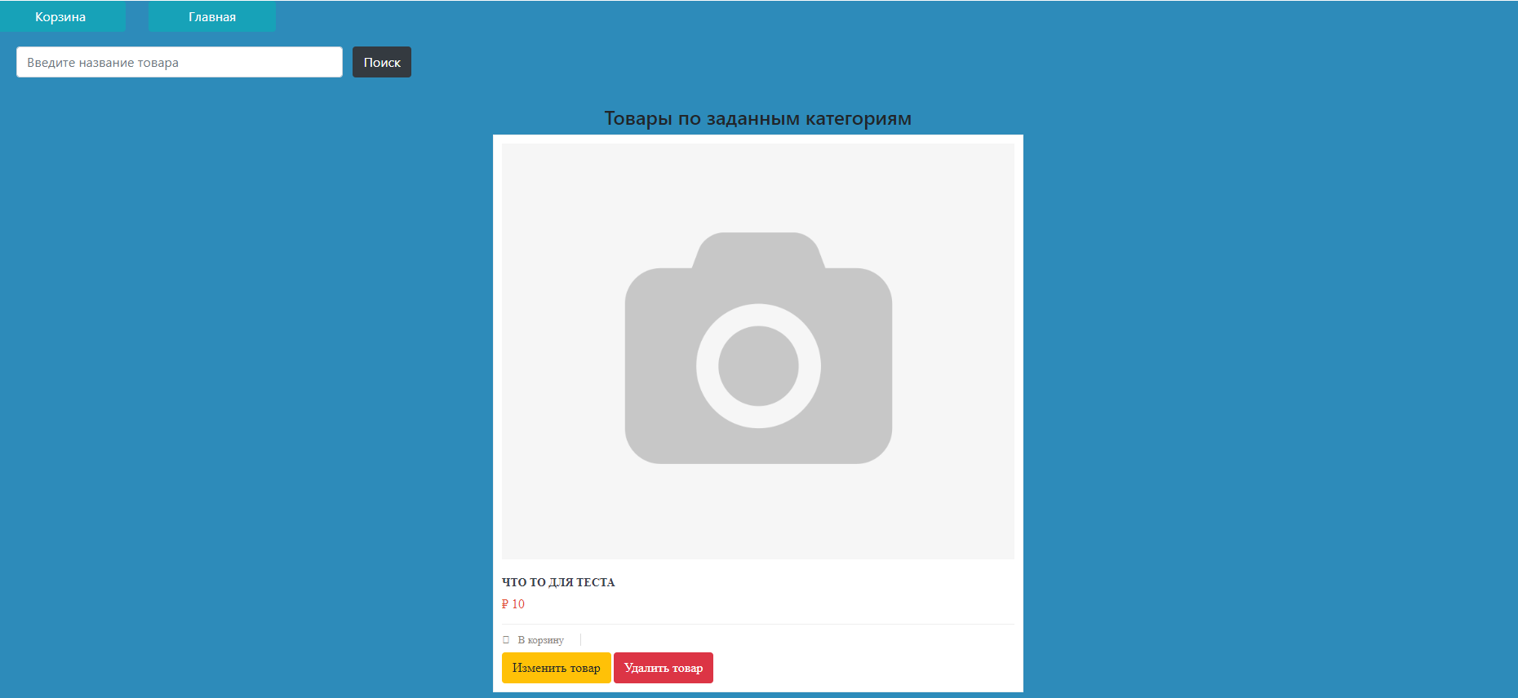
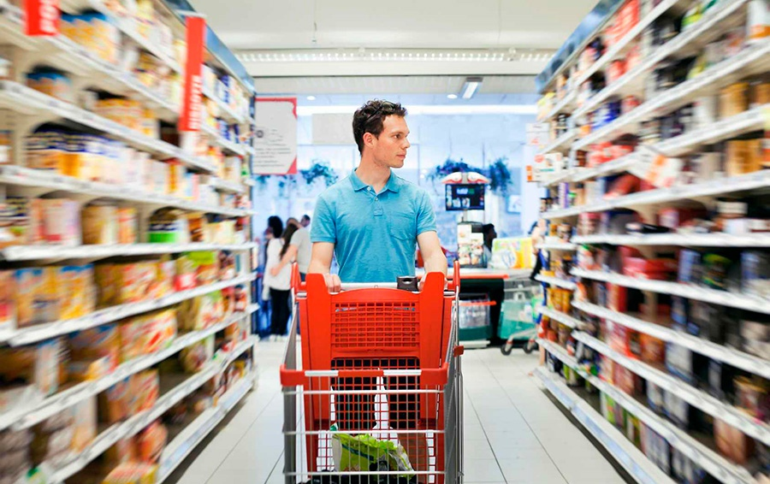
Система поиска товаров
Для поиска товаров создана поисковая строка.

Slide 10
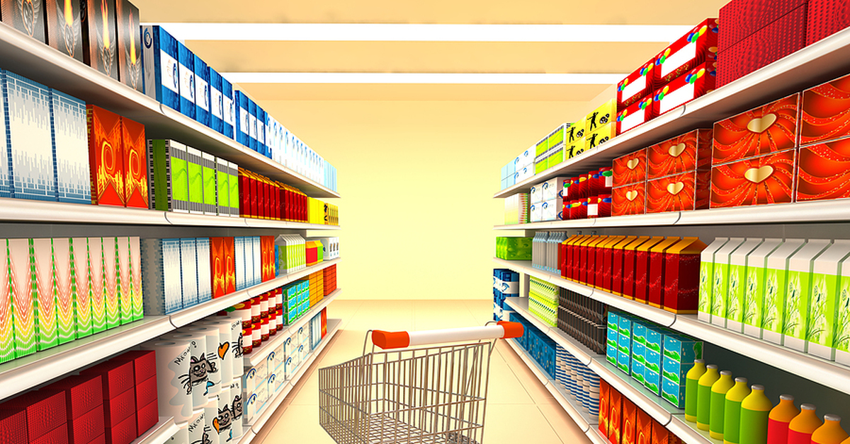
Вывод товаров
На главной странице сайта выводятся все товары, добавленные Продавцами на торговую площадку.

Slide 11
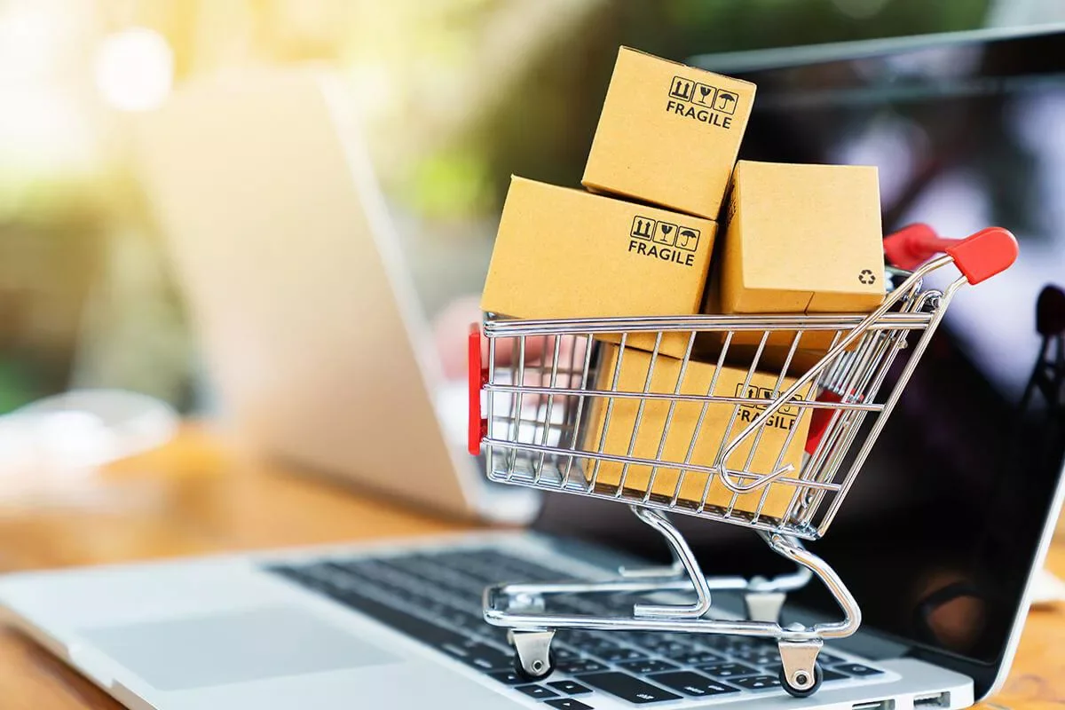
Корзина
После выбора товара необходимо нажать кнопку «добавить в корзину».
Если такой товар уже есть в корзине, то кнопка “Добавить в корзину” будет заменена надписью “Уже в корзине” и кнопкой “Удалить из корзины”.
При необходимости товар можно удалить из корзины.

Slide 12
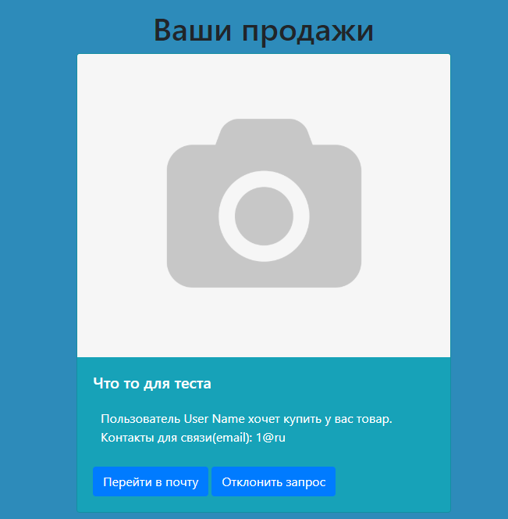
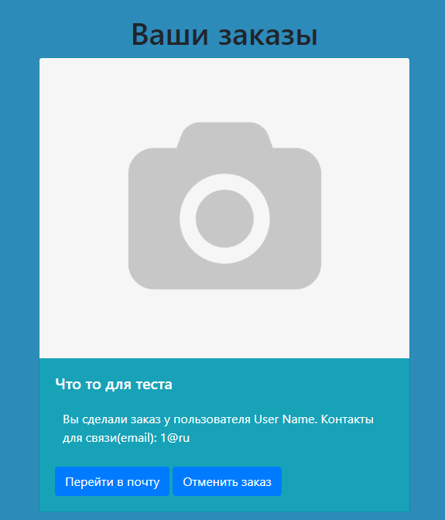

Возможность делать заказ
На главной странице созданы кнопки “Мои продажи” и “Мои заказы”.
В корзине создана кнопка «Сделать Заказ». После нажатия на кнопку “Сделать заказ” у Продавца этого товара на вкладке «Мои продажи» отобразиться информация о Покупателе.
После нажатия на кнопку «Мои заказы», на экран будет выводиться информация о Продавцах.

Slide 13

Заключение
Работая над данным проектом, я научился создавать небольшое веб-приложение, запускать его на сервере разработки и предоставлять пользователю возможность вносить свои данные через веб-формы.
Я также использовал механизм шаблонов Jinja для повторного использования файлов HTML и использования логики в них. В результате получилась функционирующая торговая площадка, взаимодействующая с базой данных SQLite для создания, отображения и редактирования товаров с использованием языка Python и запросов SQL.

Slide 14



Созданную торговую площадку можно усовершенствовать:
Добавить платёжную систему.
Добавить двухфакторную аутентификацию.
Добавить возможность включения уведомлений,
которые будут приходить на эл.почту.
Сделать дизайн адаптивным.
Улучшить дизайн сайта.

Slide 15
Библиографический список
Материалы лекций Яндекс.Лицей.
https://ru.stackoverflow.com/
https://flask-russian-docs.readthedocs.io/ru/latest/
https://htmlbook.ru
https://python-scripts.com/

Slide 16


